Slide 1
מערכת שידורים לאומית
שקופית זו היא חובה
עליכם להתקין את הפונט Varela Round לפני תחילת העבודה.
אם ברצונכם לצפות בהנחיות להתקנת פונט Varela Round, תוכלו לעשות זאת בקלות.
צפו בסרטון הבא:
https://www.youtube.com/watch?v=NN9IgGTwbF0&feature=youtu.be
קישור להורדת הפונט
(אשרו את הודעת האבטחה)

Slide 2
מבוא למבנה המחשב
שקופית זו היא חובה
מלאו את פרטי השיעור, המקצוע והמורה .
(אין צורך להשאיר את הכיתובים "שם השיעור" , "המקצוע", מחקו אותם וכתבו רק את הפרטים עצמם).
קורס מערכות מחשב ואסמבלי
צביקה שטרקמן

Slide 3
מה נלמד היום
פרטו בשקופית זו את נושאי הלימוד של השיעור
מבנה המחשב
מה היא שפת אסמבלי, ואיך התפתחו שפות התכנות
מבוא לבסיסי ספירה

Slide 4
מבנה המחשב
(אין צורך להשאיר את הכיתובים "שם הפרק" , "כותרת משנה", מחקו אותם וכתבו רק את הפרטים עצמם).

Slide 5
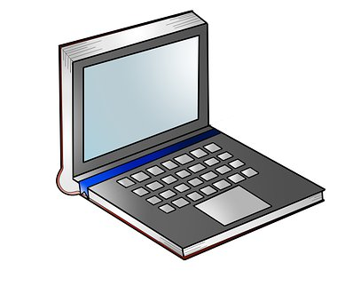
מחשב- חומרה ותוכנה
פריסה 1
(הפריסות שונות זו מזו במיקום תיבות הטקסט וגרפיקת הרקע,
ותוכלו לגוון ביניהן)
מחשב – מערכת משולבת של חומרה ותוכנה
חומרה - כוללת את הרכיבים הפיזיים (Hardware)
תוכנה – אוסף של הוראות ונתונים, שמבצעים משימה מסוימת (Software):
  יישומים שונים – דפדפן, מעבד תמלילים
  תוכנות שירות כלליות - כמו מערכת הפעלה, תקשורת, שפות תכנות..
  תוכנות שאנחנו מפתחים
את השקופית הזו תוכלו לשכפל, על מנת ליצור שקופיות נוספות הזהות לה – אליהן תוכלו להכניס את התכנים.
כדי לשכפל אותה, לחצו עליה קליק ימיני בתפריט השקופיות בצד ובחרו
"שכפל שקופית" או "Duplicate Slide"
(מחקו ריבוע זה לאחר הקריאה)

Slide 6
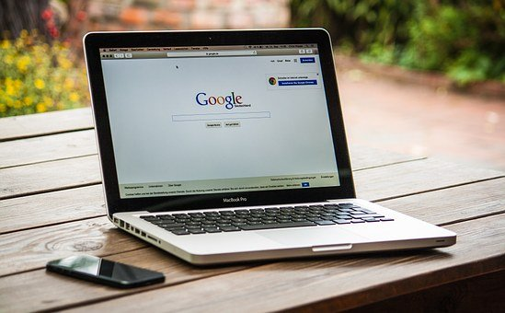
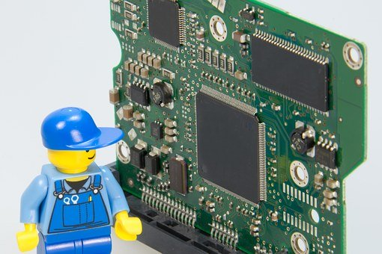
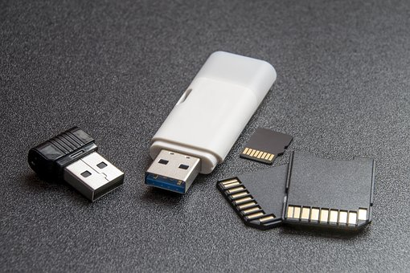
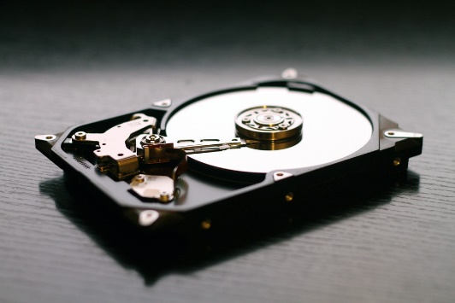
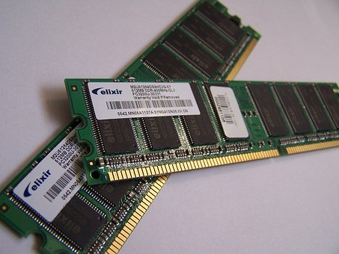
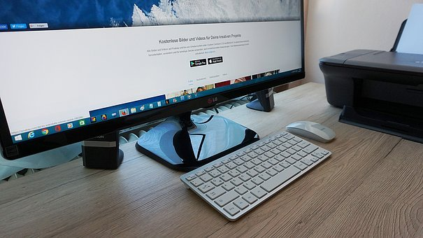
מבנה המחשב
פריסה 2
(הפריסות שונות זו מזו במיקום תיבות הטקסט וגרפיקת הרקע,
ותוכלו לגוון ביניהן)
המעבד – CPU
זיכרון – Memory
רכיבי קלט-פלט – I/O
את השקופית הזו תוכלו לשכפל, על מנת ליצור שקופיות נוספות הזהות לה – אליהן תוכלו להכניס את התכנים.
כדי לשכפל אותה, לחצו עליה קליק ימיני בתפריט השקופיות בצד ובחרו
"שכפל שקופית" או "Duplicate Slide"
(מחקו ריבוע זה לאחר הקריאה)

Slide 7
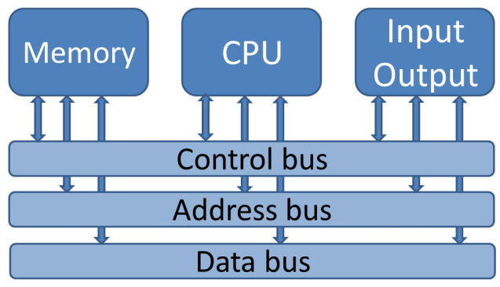
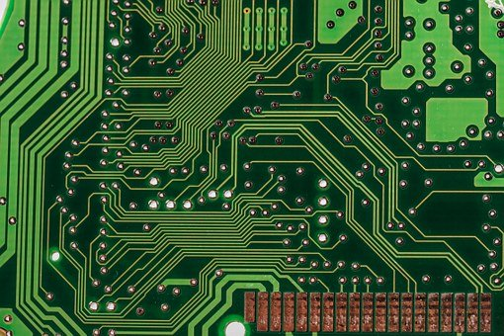
מבנה המחשב
פריסה 2
(הפריסות שונות זו מזו במיקום תיבות הטקסט וגרפיקת הרקע,
ותוכלו לגוון ביניהן)
המעבד – CPU
זיכרון – Memory
רכיבי קלט-פלט – I/O
המידע זורם בין החלקים השונים על גבי
פסי מידע – bus
מבוסס על ארכיטקטורת פון נוימן –
ע"ש John Von Neumann
(*) השרטוט מתוך ספר אסמבלי של המרכז לחינוך סייבר
את השקופית הזו תוכלו לשכפל, על מנת ליצור שקופיות נוספות הזהות לה – אליהן תוכלו להכניס את התכנים.
כדי לשכפל אותה, לחצו עליה קליק ימיני בתפריט השקופיות בצד ובחרו
"שכפל שקופית" או "Duplicate Slide"
(מחקו ריבוע זה לאחר הקריאה)

Slide 8
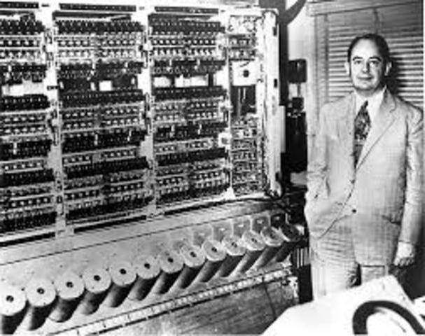
John Von Neumann
מתמטיקאי הונגרי ממוצא יהודי, נולד ב- 1903, המיר את דתו בהמשך
קבל דוקטורט במתמטיקה מאוניברסיטת בודפסט בגיל 23
היגר ב -1930 לארה"ב
ב- 1939 הצליח להוציא את משפחתו לארה"ב
השתלב בפרויקט מנהטן - תוכנית פצצת האטום האמריקאית
נחשב לאחד מחלוצי מדעי המחשב
עיצב את ארכיטקטורת המחשב הקרויה על שמו
(*) מתוך ויקיפדיה

Slide 9
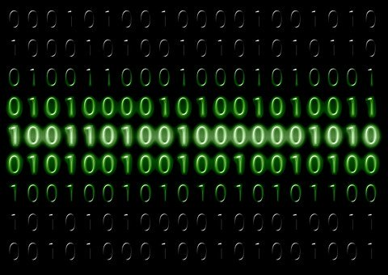
איזה מידע נמצא במחשב?
במחשב נמצאים נתונים מסוגים שונים:
  קוד של תוכנות מחשב
  נתונים שונים שנשמרים במחשב: קבצים, תמונות, וידאו, קול, טקסט
  נתונים אחרים שנקלטים ומעובדים בזמן ריצת התוכנית
כל המידע במחשב מיוצג ע"י קודים מספריים של 0 ו-1 בלבד!
  0 : אין זרם ברכיב (V0)
  1: יש זרם ברכיב (5V)

Slide 10
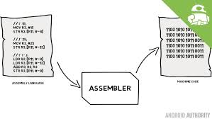
סוגי שפות התכנות
שפות תכנות נמוכות – Low level
  התוכנית רצה על רכיבי החומרה ב"שפת מכונה" – machine language
    צירוף של 0 ו -1, שמאוד קשה להבנה.
  לכן פותחה שפת האסמבלי – Assembly , או שפת סף
    הקוד הוחלף לביטויים או מלים מובנות, למשל add, mov
    קוד אסמבלי מתורגם לשפת מכונה ע"י תוכנת אסמבלר Assembler
    חיסרון: השפה תלויה בחומרה – ולכן התוכנה לא תוכל לרוץ על מחשב אחר
שפות עיליות –high level
  מופשטות ומובנות, אינן תלויות בחומרה. למשל:
  Fortran, Pascal, C
  C#, Java, Python

Slide 11
אז למה ללמוד אסמבלי
מקנה הבנה עמוקה של אופן פעולת המחשב
  אין "קופסאות שחורות" - כל הרכיבים נגישים למתכנת
  תכנות ישירות על רכיבי המחשב
  מסייע באיתור באגים ופתרונות יצירתיים לבעיות
כלי טכנולוגי חשוב לעולמות מדעי המחשב והסייבר
  פיתוח קומפיילרים
  פיתוח מערכות הפעלה
  יכולת מחקר קוד על ידי Reverse Engineering
יעיל לעבודה עם בקרים ומערכות משובצות מחשב (embedded systems)
  ממשקי חומרה, גודל קובץ קטן

Slide 12
סיכום למבנה המחשב
מבנה המחשב – ארכיטקטורת פון נוימן:
  מעבד
  זיכרון
  יחידת אריתמטית לוגית
  קלט/פלט
שפות עיליות לעומת אסמבלי ושפת מכונה
המידע במחשב מיוצג רק על ידי 1 או 0 – ייצוג בינארי
כדי להמשיך – נעבור להבין איך באמת מיוצג המידע במחשב

Slide 13
מבוא לשיטת ספירה
נלמד על בסיסי ספירה שונים
נלמד לבצע המרות בין בסיסי ספירה

Slide 14


שיטת הספירה העשרונית (דצימלית decimal - )
0, 1, 2, 3, 4, 5, 6, 7, 8, 9
10, 11, ………………..19
20,……………………..29
30, 40, ……90, 99
100!!!
מבט יותר מתמטי:
$97=7∗{10}^{0}+ 9∗{10}^{1}$
והמספר 8704?
$8704=4∗{10}^{0}+0∗{10}^{1}+7∗{10}^{2}+8∗{10}^{3}$

Slide 15

בסיסי ספירה אחרים
בסיס 5:
  0, 1, 2, 3, 4
  10, 11, 12, 13, 14
  20, 21, 22, 23, 24
  30, 31, 32, 33, 34
  40, 41, 42, 43, 44
  ???
  100!!!

Slide 16
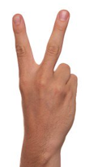
בסיס 2 –בינארי ((binary
פריסה 3
(הפריסות שונות זו מזו במיקום תיבות הטקסט וגרפיקת הרקע,
ותוכלו לגוון ביניהן)
או מה היה קורה אם היו לנו רק 2 אצבעות
את השקופית הזו תוכלו לשכפל, על מנת ליצור שקופיות נוספות הזהות לה – אליהן תוכלו להכניס את התכנים.
כדי לשכפל אותה, לחצו עליה קליק ימיני בתפריט השקופיות בצד ובחרו
"שכפל שקופית" או "Duplicate Slide"
(מחקו ריבוע זה לאחר הקריאה)
0, 1
10, 11, 12, 13, ooooppppss
10, 11, 20, NO, NO, NO!!!
מההתחלה:
0, 1
10, 11
100, 101, 110, 111
1000, 1001, 1010, 1011, 1100, 1101, 1110, 1111
10000,,,,,,

Slide 17
רישום בסיסי ספירה
מעכשיו נקפיד לציין באיזה בסיס מדובר:
  3510 = 35D
  134
  1011102 = 101110B
  3578 ≠ 35710
  האם זה מספר חוקי? 3576
  לא! אין 7 בבסיס 6

Slide 18
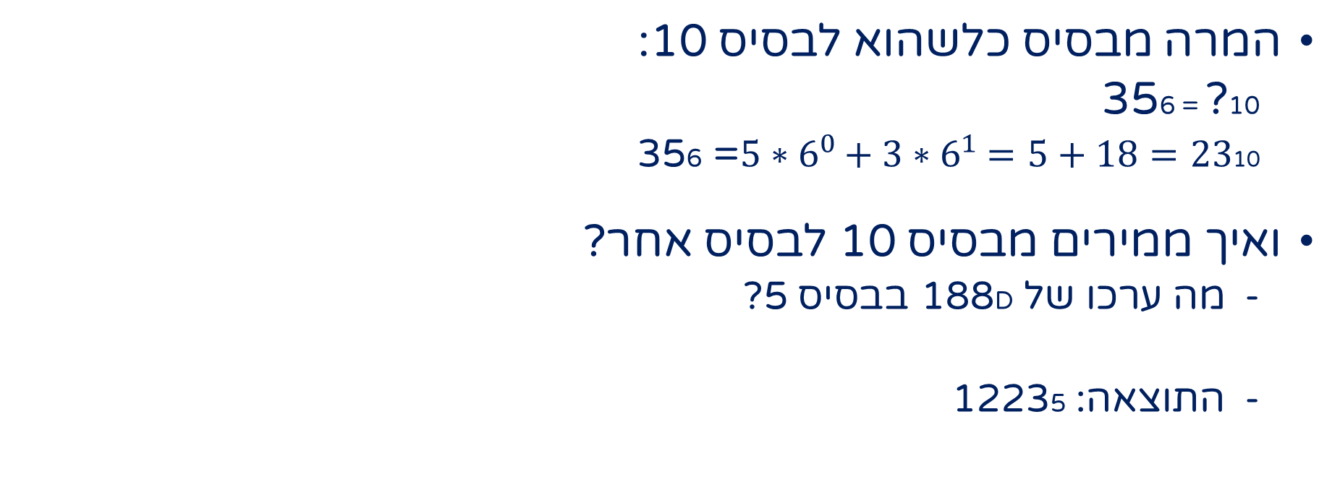
המרות בין בסיסים
המרה מבסיס כלשהוא לבסיס 10:
  356 = ?10
  356 =$5∗6^{0}+3∗6^{1}=5+18=23$10
ואיך ממירים מבסיס 10 לבסיס אחר?
  מה ערכו של 188D בבסיס 5?
  התוצאה: 12235
פעולה | שארית
188 : 5 = 37 | 3
37 : 5 = 7 | 2
7 : 5 = 1 | 2
1 : 5 = 0 | 1
חשוב: לבדוק שלא טעינו!
המירו את 12235 לבסיס 10 ובדקו שקבלתם 188D

Slide 19
תרגילים
בסיס 10 | בסיס 4 | בסיס 8
? | ? | 1658
? | 2034 | ?
349D | ? | ?
טיפ חשוב:
כדי להמיר בין בסיס 8 לבסיס 4, חייבים לעבור דרך בסיס 10

Slide 20
פתרון לתרגילים
בסיס 10 | בסיס 4 | בסיס 8
117D | 13114 | 1658
35D | 2034 | 438
349D | 111314 | 5358

Slide 21
סיכום
פריסה 4
(הפריסות שונות זו מזו במיקום תיבות הטקסט וגרפיקת הרקע,
ותוכלו לגוון ביניהן)
למדנו על מבנה המחשב
למדנו איך סופרים בבסיסי ספירה שונים
ואיך ממירים מספרים בין בסיסים שונים
בשיעור הבא נתעמק בבסיסי הספירה 2 ו-16
ונלמד לבצע בהם פעולות חשבון
את השקופית הזו תוכלו לשכפל, על מנת ליצור שקופיות נוספות הזהות לה – אליהן תוכלו להכניס את התכנים.
כדי לשכפל אותה, לחצו עליה קליק ימיני בתפריט השקופיות בצד ובחרו
"שכפל שקופית" או "Duplicate Slide"
(מחקו ריבוע זה לאחר הקריאה)

Slide 22

שקופית זו היא חובה
שימוש ביצירות מוגנות בזכויות יוצרים ואיתור בעלי זכויות
השימוש ביצירות במהלך שידור זה נעשה לפי סעיף 27א לחוק זכות יוצרים, תשס"ח-2007. אם הינך בעל הזכויות באחת היצירות, באפשרותך לבקש מאיתנו לחדול מהשימוש ביצירה, זאת באמצעות פנייה לדוא"ל rights@education.gov.il

